Slide 1

PRESENTATION DES FUTURS TRAVAUX DU RESTAURANT ADMINISTRATIF
17 septembre 2026

Slide 2
La Table de Cezanne
    Travaux du Restaurant Administratif
!
Problèmes d’étanchéité du sol en cuisine
Urgence pour la pérennité du bâtiment de mener ces travaux
Les travaux d’étanchéité du sol nécessitent la fermeture du restaurant pendant plusieurs mois
Cette fermeture imposée est l’occasion de moderniser le self
1993 : derniers travaux sur le self

Slide 3
Calendrier des travaux
Répartition des effectifs à la date de mise à jour
A | Attachés |  | 4
 | IEEAC |  | 1
B | TSEEAC |  | 3
 | TSDD |  | 2
 | ASAAC |  | 10
 | Assistante secrvice social |  | 2
 | Infirmiere DE |  | 2
 | Infirmiere |  | 1
Agents contractuels | AC84 | Médecin | 2
 | AC84 | Med Vacataire | 3
 | AC84 | Adm | 1
 | AC84 | Tech | 1
 | AC84 | Ouv | 1
C | ADAAC |  | 22
Ouvriers d'Etat | OE |  | 39
Détachement | A préciser | détachement pour 2 ans | 2
Fermeture du restaurant administratif : du 19 octobre 2026 à fin février 2027
Début des vacances scolaires de la Toussaint et de la baisse du trafic
Les travaux concernent 4 lots :
Le sol (cuisine et self)
L’électricité (mise aux normes et dépollution)
Le 2nd œuvre pour le self (suppression/ ajout de cloisons)
Ajout de matériel
Durant cette période de travaux, une restauration de substitution sera mise en place avec Dupont Restauration

Slide 4
    Travaux du Restaurant Administratif
Visuel du projet

Slide 5
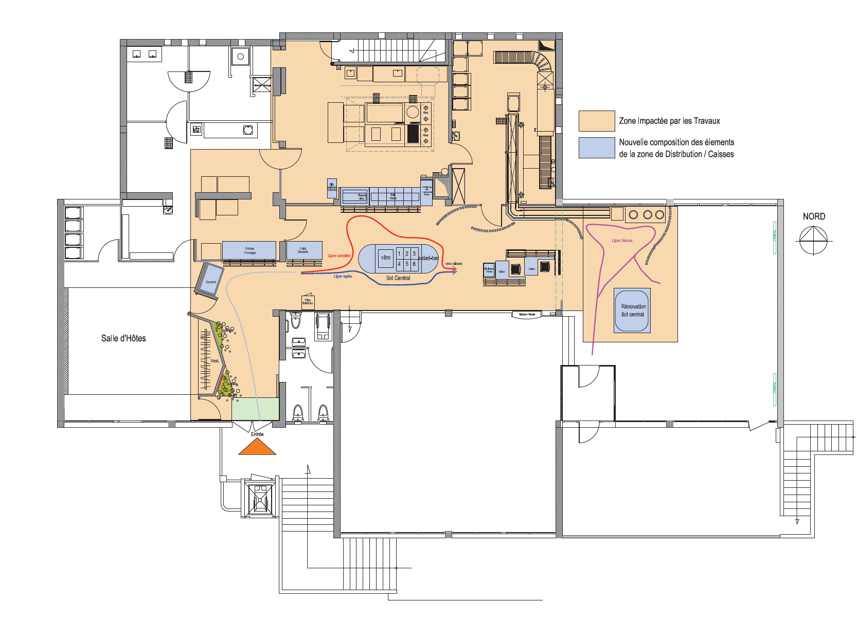

Slide 6
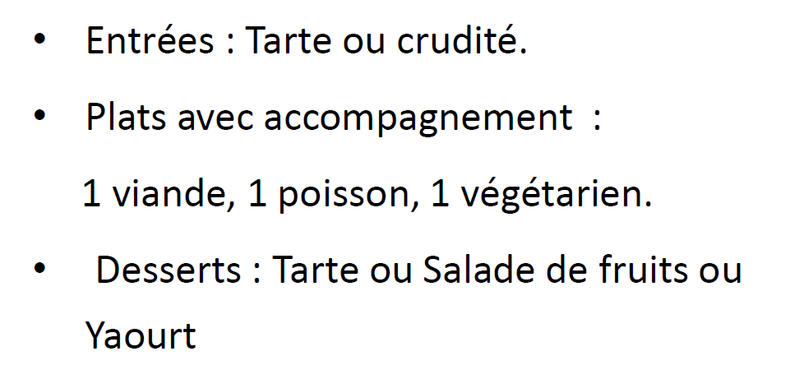
    Travaux du Restaurant Administratif
Restauration de substitution
Préparation des repas dans une cuisine située à Aubagne et transfert des repas par camion réfrigéré du lundi au vendredi
Choix plus restreint :
Nécessité de commander au moins 48h de jours ouvrés avant
Récupération des commandes à la cafétéria à partir de 11h et jusqu’à 13h30 et possibilité de déjeuner dans la cafétéria ou dans le hall (tables et micro-ondes mis à disposition)
Mais prix minorés de 3%

Slide 7
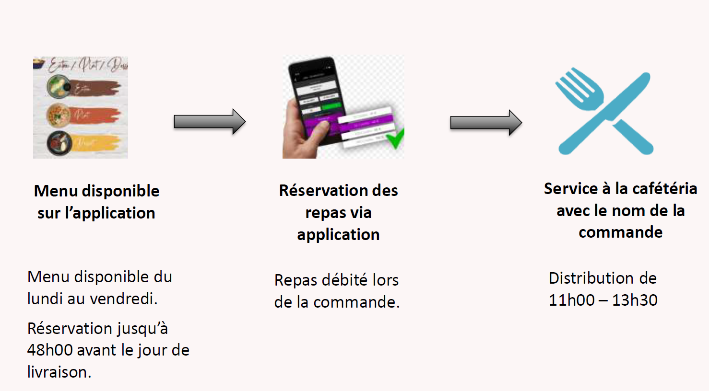
    Travaux du Restaurant Administratif

Slide 8
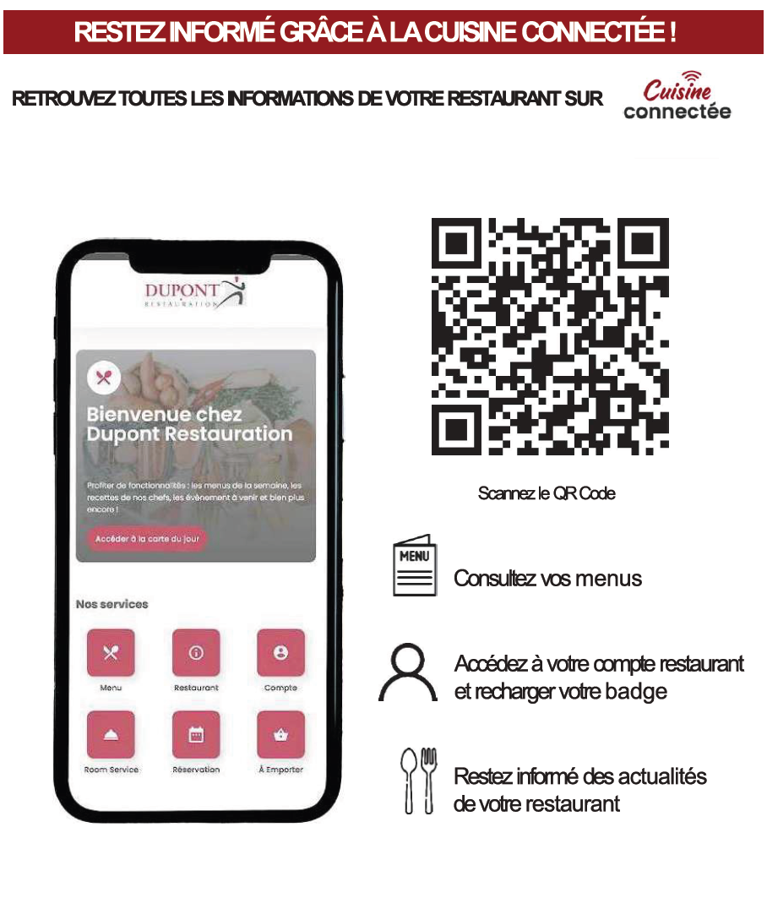

Slide 9
    Travaux du Restaurant Administratif
!
Point de vigilance :
Pour les repas du week-end il faudra qu’ils soient commandés au plus tard le jeudi précédent
Il sera possible de commander dès que le menu est disponible
Créer son compte sur l’application Dupont Restauration et utiliser l’application click & collect
Les repas seront débités à la commande ; l’application permet également de recharger son compte

Slide 10
    Dates limites pour commander les repas
Jeudi
Vend.
Sam.
Dim.
Lundi
Mardi
Merc.
Jeudi
Vend.
Sam.
Dim.
Commande
Livraison
Repas du lundi
Commande
Livraison
Repas du mardi
Commande
Livraison
Repas du merc.
Commande
Livraison
Repas du jeudi
Commande
Livraison
Repas du ven.
Commande
Livraison
Repas du sam.
Commande
Livraison
Repas du dim.

Slide 11
    Travaux du Restaurant Administratif
Questions posées en réunion
Affichage des subventions dans le total à payer :
Pour les oublis ou extérieurs : sandwiches cafétéria mais en quantité limitée
1 pain gratuit à chaque commande, seul le 2ème pain est à commander ; possible de ne pas avoir de pain ? Oui il suffira de le dire en récupérant la commande
Commandes du soir toujours possibles ? Oui avec commentaire spécifique « repas du soir à déposer dans armoire réfrigérée»
Informations sur les allergènes dans les menus : oui ça apparaitra
Des gobelets jetables seront mis à disposition
Présentation de la commande : normalement déjà emballée avec le nom agrafé
Pour les extérieurs possibilité de commander : il faut anticiper en envoyant un mail avec les noms pour créer leur compte (mail dgac@dupont-restauration.fr et copie mathias.hamard@dupont-restauration.fr ) ; ensuite il faut créditer le compte et passer commande avec les délais d’anticipation identiques

